Slide 1
Министерство образования Кировской области «Обеспечение безопасности персональных данных»
Докладчик:
Городилов Сергей Викторович
Руководитель направления ИБ, АСПЕКТ-СЕТИ
gors@aspectspb.ru
46-56-46, 30-13-23

Slide 2
Организационно-правовая часть
№ | Дата проведения | Тема
1. | 23.11.2017 | Основы информационной безопасности. Персональные данные и другие категории конфиденциальной информации. Законодательство и нормативные документы в области защиты персональных данных
2. | 14.12.2017 | Правовые меры защиты персональных данных - КАДРЫ
3. | 18.01.2018 | Правовые меры защиты персональных данных – Образовательная деятельность

Slide 3
Организационно-техническая часть
4. | 08.02.2018 | Организационные меры защиты персональных данных
5. | 01.03.2018 | Информационные системы персональных данных (ИСПДн)
6. | 15.03.2018 | Модель угроз ПДн. Порядок защиты ИСПДн
7. | 05.04.2018 | Средства обеспечения ИБ в различных сценариях
8. | 19.04.2018 | Аттестация, сертификация и лицензирование в области защиты персональных данных. Контроль в области защиты персональных данных

Slide 4
ПРАВОВЫЕ МЕРЫ Защиты персональных данных - ФОРМЫ
Семинар №3

Slide 5
ОРГАНИЗАЦИОННЫЕ МЕРЫ Защиты персональных данных
Семинар №4

Slide 6
Статья 18.1 пункт 1
Оператор обязан принимать меры
Оператор самостоятельно определяет состав и перечень мер, необходимых и достаточных для обеспечения выполнения обязанностей

Slide 7
Статья 18.1 пункт 1
К таким мерам могут, в частности, относиться:
1) назначение ответственного за организацию обработки персональных данных;
2) издание оператором документов, определяющих:
политику в отношении обработки персональных данных,
локальных актов по вопросам обработки персональных данных, а также
локальных актов, устанавливающих процедуры, направленные на предотвращение и выявление нарушений устранение последствий таких нарушений;
3) применение правовых, организационных и технических мер по обеспечению безопасности ПДн;

Slide 8
Статья 18.1 пункт 1
4) осуществление внутреннего контроля и (или) аудита соответствия;
5) оценка вреда;
6) ознакомление работников оператора
законодательства РФ о персональных данных,
требованиями к защите ПДн,
политикой оператора в отношении обработки ПДн,
локальными актами по вопросам обработки ПДн,
и (или) обучение указанных работников.

Slide 9
Политика ПДн
2. Оператор обязан опубликовать или иным образом обеспечить неограниченный доступ к документу, определяющему его политику в отношении обработки персональных данных, к сведениям о реализуемых требованиях к защите персональных данных.
Оператор, осуществляющий сбор персональных данных с использованием информационно-телекоммуникационных сетей, обязан опубликовать в соответствующей информационно-телекоммуникационной сети документ, определяющий его политику в отношении обработки персональных данных, и сведения о реализуемых требованиях к защите персональных данных, а также обеспечить возможность доступа к указанному документу с использованием средств соответствующей информационно-телекоммуникационной сети.

Slide 10
Организационные меры
Назначить
Принятие процедур, инструкций, положений
Работа с персоналом:
Доведение обязанностей, инструктажи, допуски, обязательства
Компетентность, квалификация
Неавтоматизированная обработка ПДн
Режимные меры
Контроль обработки ПДн
Хорошие практики по организации обработки ПДн
Основные нормативно-правовые документы:
152-ФЗ
ПП РФ №687

Slide 11
Общие орг. документы
приказ об организации обработки ПДн
положение по организации обработки ПДн (включая форму типового согласия, журнала учета обращений, типового разъяснения)
должностная инструкция лица, ответственного за организацию обработки ПДн
приказ о перечне сотрудников, исполнение обязанностей которыми предполагает допуск к ПДн

Slide 12
Работа с персоналом
До
Оценка компетентнос-ти и квалифи-кации
Составление и оценка досье
Испытания
Во время
Инструктажи
Обязательства
Обучение, тренинги, информи-рование
Допуск к ценностям
Квалифици-рование
После
Увольнение
Перевод
Возврат ценностей (материальных и нематериальных)

Slide 13
Компетентность
Ознакомление или компетентность?
Способы:
Образование
Обучение
Тренинги
Наставничество
Информирование
Опыт

Slide 14
Процедуры или доверие
ИНСТРУКЦИИ
КОМПЕТЕНТНОСТЬ
Система основана на детализации процедур
Система основана на компетентности персонала

Slide 15
Компетентность vs Квалификация
Компетентность – образование, обучение, навыки и опыт.
Квалификация – способность достигать результата. (От Qualify, квалифицирование)
В особо важных видах деятельности доверяют квалификации!

Slide 16
Неавтоматизированная обработка
Две ветви регулирования:
1. Согласно ПП РФ №687 – Документы с ПДн.
2. Согласно закону «Об архивном деле в Российской Федерации» №125-ФЗ - все документы.
или

Slide 17
Архивное дело
Федеральный закон от 22 октября 2004 г. N 125-ФЗ «Об архивном деле в Российской Федерации»
Уполномоченный орган - Министерство культуры Российской Федерации
Перечень типов управленческих архивных документов, образующихся в процессе деятельности государственных органов , органов местного самоуправления, утверждённый приказом Министерства культуры Российской Федерации от 25.08.2010 № 558.

Slide 18
Согласно ПП РФ №687
Для всех документов с ПДн:
Производится инвентаризация
документов
форм документов
Утверждается перечень мест хранения:
Тип документа
Место хранения
Срок хранения
Ответственные лица
Может быть в номенклатуре дел!

Slide 19
Формы документов
Для каждой формы должны быть определены:
Порядок и цели сбора ПДн (в положении)
Перечень полей
Срок хранения
Ответственные лица
Два варианта развития событий:
Форма утверждена вышестоящим ОГВ.
Форма собственная.

Slide 20
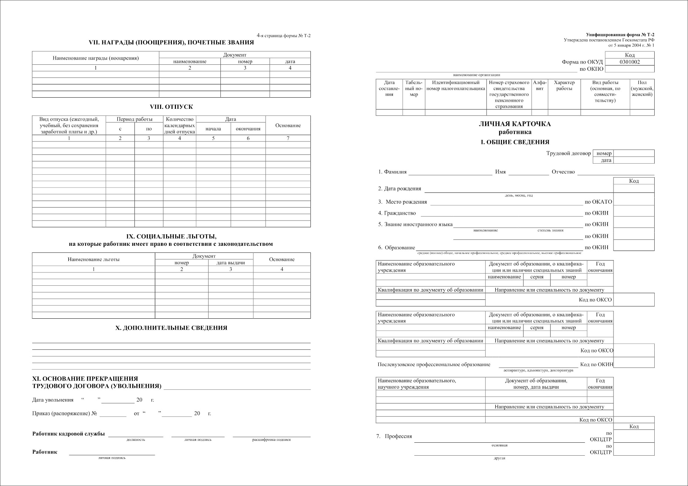
Пример формы Т-2 (Госкомстат РФ)

Slide 21
Уничтожение документов
Объем ПДн
Обосновать?
1 год
5 лет
Обеспечить?
Обоснованные объём и сроки
75 лет
Время

Slide 22
Режимные меры
Пропускной режим в здании
Режим в помещениях
вход допущенных
посетители в присутствии допущенных
обслуживание
нештатные ситуации
Учет ключей и ответственных
Электронные системы безопасности
Видеонаблюдение
Охрана здания
Обслуживание
Нештатные ситуации

Slide 23
Контроль обработки ПДн
Акцент может быть на:
Квалификации ответственного
Составлении Акта-Протокола

Slide 24
Акт контроля
Условия и основания обработки персональных данных;
описание процессов обработки персональных данных;
перечень персональных данных;
перечень информационных систем персональных данных и их оценка;
режимные мероприятия;
организация обработки персональных данных;
защита персональных данных;
контроль объема и сроков обработки персональных данных как в автоматизированной форме, так и неавтоматизированной;
заключение о соответствии и эффективности мероприятий;
решения по улучшении системы организации обработки персональных данных.

Slide 25
Особые условия - ПДН
Сферы ответственности (Режим, Неавт и ДО, ПДн, ИТ)
Обратная связь
Порядок допуска, ограничения доступа
Прохождение документов
Согласование условий обработки ПДн
Контроль изменений условий работы
Ознакомление

Slide 26
Ваши вопросы?

Slide 27
Спасибо за внимание!
Городилов Сергей
Руководитель направления ИБ, АСПЕКТ СПб
gors@aspectspb.ru
www.aspectspb.ru

